Slide 1
§4.4 平稳过程的谱分析简介
傅立叶变换在应用和理论中是一种有效的分析方法, 特别在电路分析中用傅立叶变换确立了时域和频域间的关系.
现用傅立叶变换来研究平稳过程.
电子科技大学

Slide 2
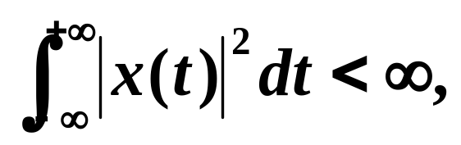
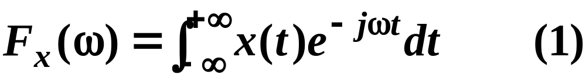

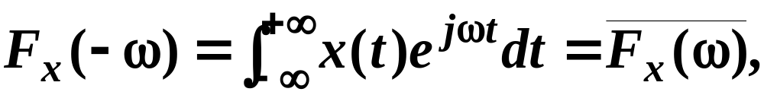
一、确定函数的功率谱密度
设x(t)是定义在时间轴上的确定函数(信号), 满足
总能量有限
称为x(t)的频谱
则x(t)的付氏变换存在,
电子科技大学

Slide 3
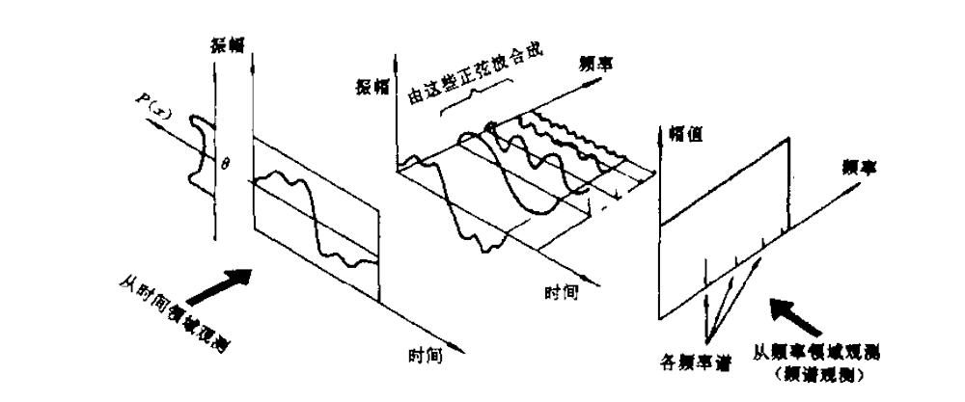
频谱分析: 把复杂的时间历程波形经傅立叶变换分解成若干单一的谐波分量来研究，从而获得信号的频率结构以及各谐波幅值和相位信息。
（傅立叶变换）
时域
频域
电子科技大学

Slide 4
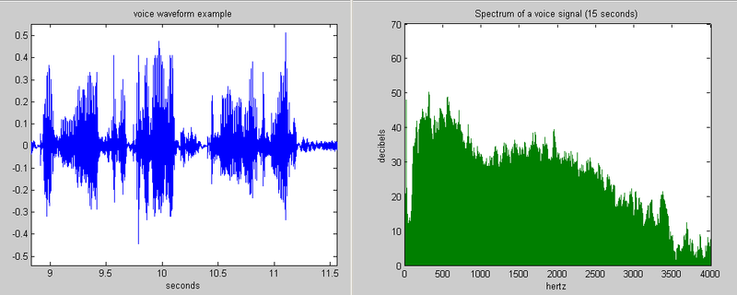
一个声音信号（左）及其对应的频谱（右）
电子科技大学

Slide 5

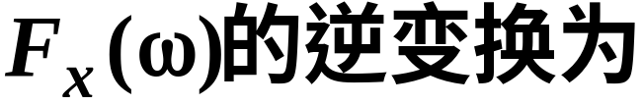
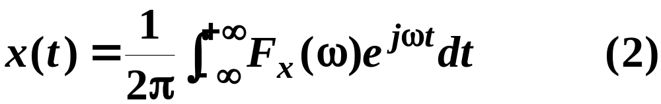
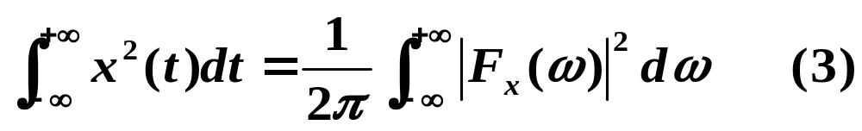

x(t)在R上的总能量
Parseval(巴塞瓦尔)公式成立：
(两函数的内积等于它们付氏变换的内积)
(信号总能量等于各谐波分量分量能量的叠加)
电子科技大学

Slide 6
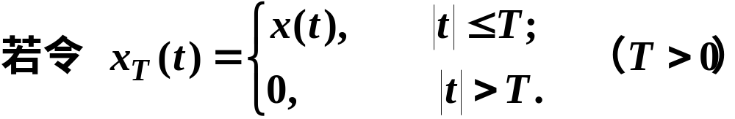

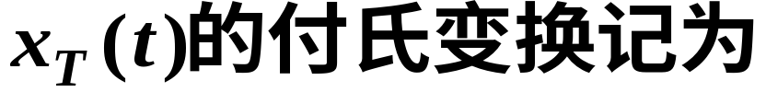
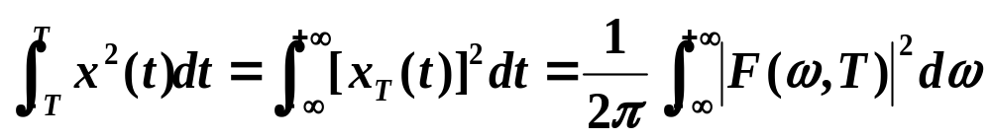
实际中常观察到一段有限时间上的信号
截断信号
且巴塞瓦尔公式为
电子科技大学

Slide 7
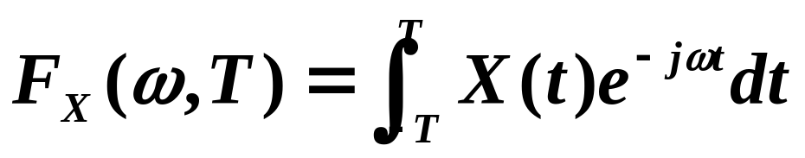
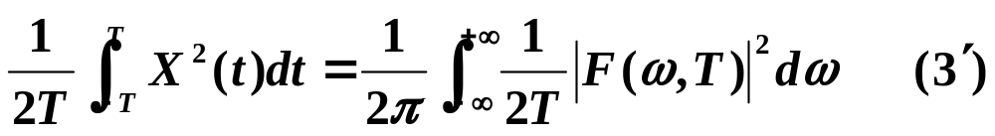
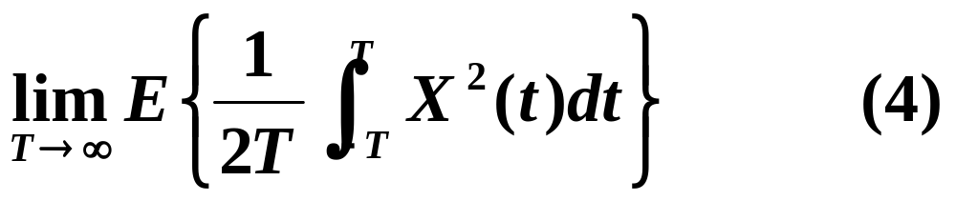
二、平稳过程的功率谱密度
存在, 且有巴塞瓦尔等式
成立.
上式两边求均值再取极限, 左端为
电子科技大学

Slide 8
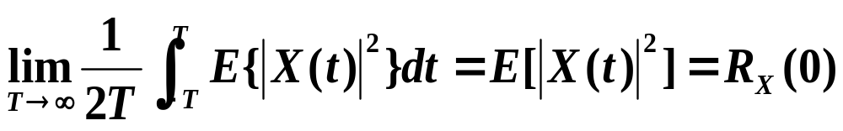
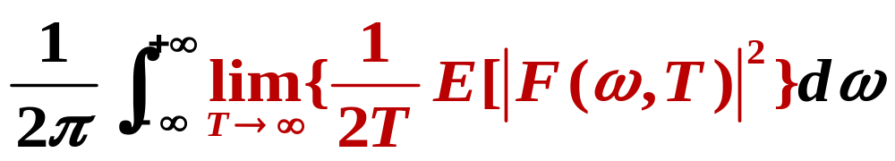
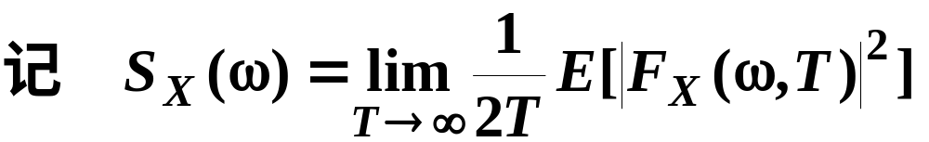
称为平稳过程X(t) 的平均功率.
交换(4)中的积分与均值的顺序, 则
平均功率等于过程的均方值
(3′) 式右端为
电子科技大学

Slide 9
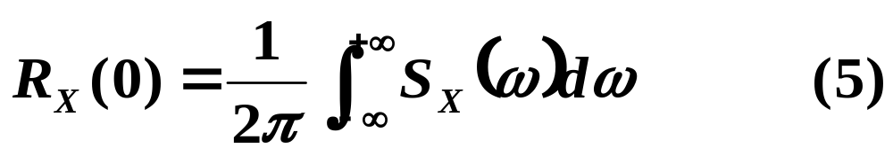
称为平稳过程X(t)的功率谱密度(功率谱, 谱密度).
注
功率谱密度给出了随机过程的平均功率按频率的分布密度，反映了随机过程在实用上极为重要的频域统计特性。
巴塞瓦尔等式可表示为
称为平稳过程的平均功率的谱表示式.
电子科技大学

Slide 10
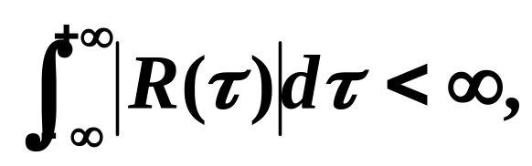
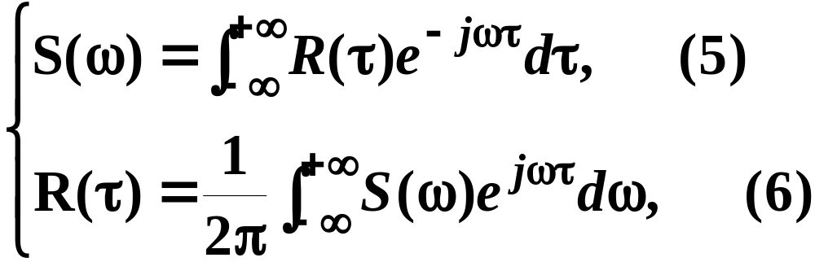
三、平稳过程相关函数的谱分解
研究平稳过程的相关函数与功率谱密度间的关系.
(维纳—辛钦)设{X(t) , t ∈T}是均方连续的平稳过程，若其相关函数R(τ)满足
定理5.4.1
则有
电子科技大学

Slide 11

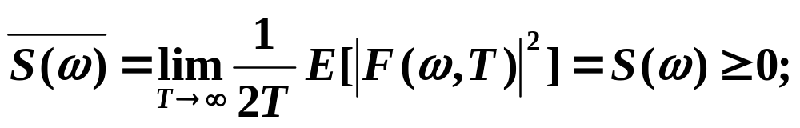
平稳过程的相关函数与功率谱密度构成一对Fourier变换.
证明见P150
注
(6) 式称为相关函数的谱分解式.
{X(t) , t∈R}是平稳过程, 则其谱密度 S(ω) 满足
推论1
1) S(ω)为实值非负函数，即
证
电子科技大学

Slide 12
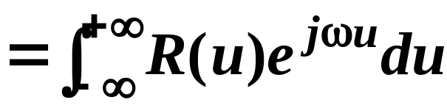
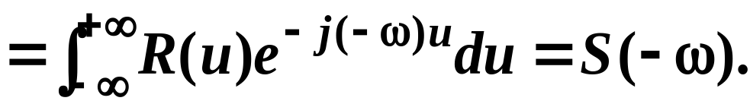
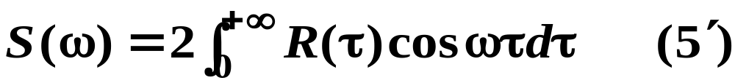
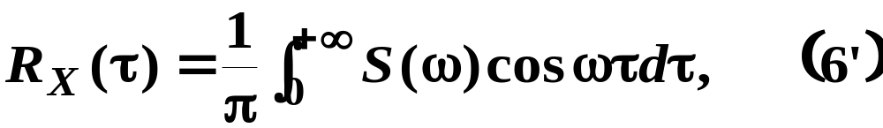
2) 又若{X(t), t∈R}是实过程, 则S(ω)是偶函数.
证：实平稳过程的相关函数是偶函数, 由(5)式可得
推论2
若{X(t) , t∈R}为实平稳过程, 则
因R(τ)与S(ω)均为偶函数.
电子科技大学

Slide 13
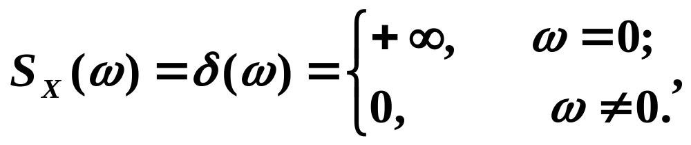
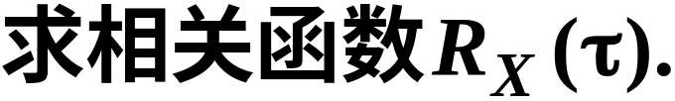
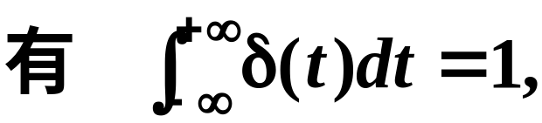
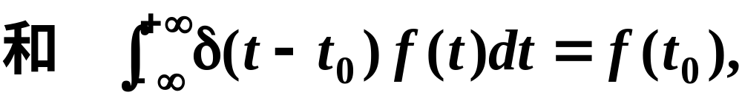
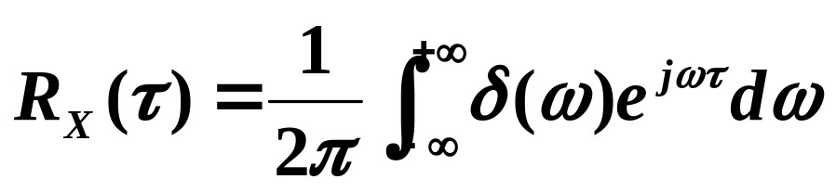
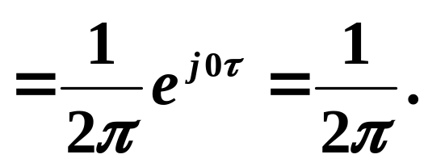
注
由付氏变换性质, 可得谱密度与相关函数的关系及性质, 参见 P153～154.
EX.1 设平稳过程的功率谱密度为
解
电子科技大学

Slide 14
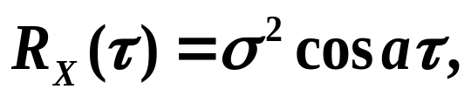

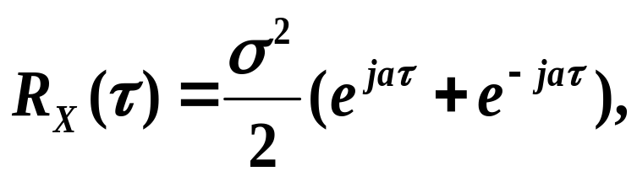
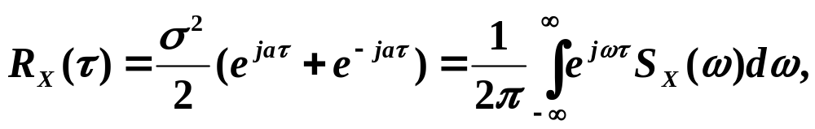
EX.2 设平稳过程的相关函数为
见P155直流，白噪声等
求其功率谱密度.
电子科技大学

Slide 15
四、谱密度的数学讨论
以上是从工程的角度，将确定函数的谱密度概念引入平稳过程, 得到了相关函数的谱展式, 现从数学的角度进一步讨论.
引理（波纳赫－辛钦定理）函数ψ(t)为特征函数的充分必要条件是ψ(t)在R是一致连续，非负定且ψ(0)=1.
电子科技大学

Slide 16
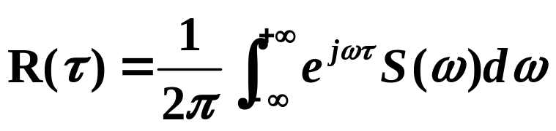
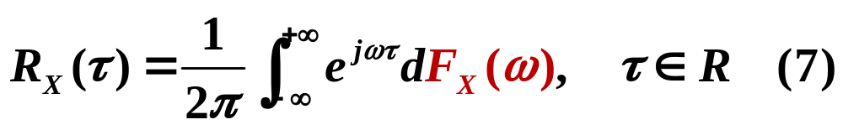
(维纳—辛钦)均方连续平稳过程{X(t) , t∈T}的相关函数R_{X}(τ)可表示为
定理5.4.2
其中FX(ω)是R 上的非负有界, 单调不减, 右连续函数, 且
随机振动的功率随频率分布的分布函数
F_{X}(－∞)=0，F_{X}(+∞)=2πR_{X}(0).
证 若R_{X}(0)=0, 则R_{X}(τ)≡0，取F_{X}(ω)≡0 即可.
电子科技大学

Slide 17
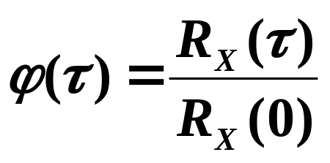
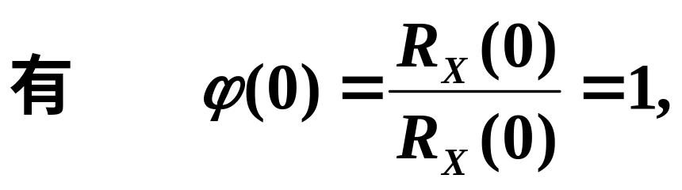

若R_{X}(0)>0，令
由过程的均方连续性及平稳性推知.
根据由波纳赫－辛钦定理，ϕ(τ)一定是某一随机变量(或分布函数)的特征函数，
存在分布函数G(ω),使
电子科技大学

Slide 18
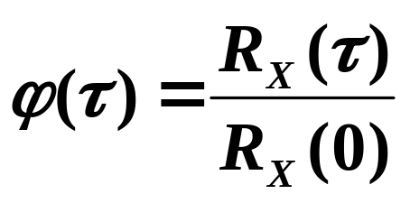
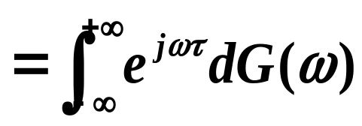
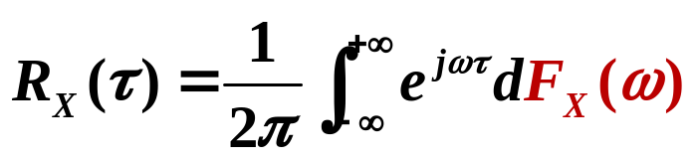
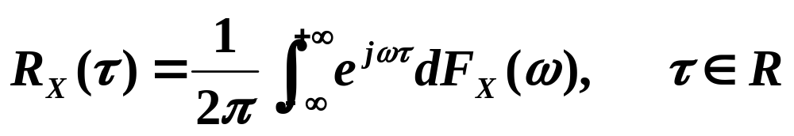
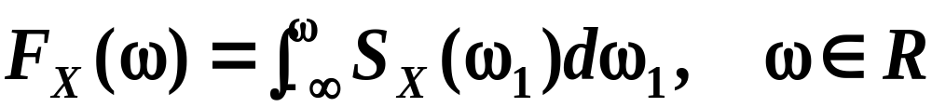
令 F_{X}(ω)=2πR_{X}(0)G(ω)即为定理所求.
注
称为平稳过程相关函数的谱展式.
称F_{X}(ω)为过程{X(t) , t∈T}的谱函数，若存在S_{X} (ω)，使
定义5.4.1
称S_{X}(ω)为过程的谱密度.
电子科技大学

Slide 19
可用谱函数来判断平稳过程均值的均方遍历性：
定理5.4.3
设{X(t), t∈R}是均方连续的平稳过程, 则X(t)的均值各态历经等价于过程的谱函数
FX(ω)在ω=0处连续。
电子科技大学

Slide 20
第四章习题
习题四
１、２、６、８、９、１２、１３、１４、１７、２３
电子科技大学

